Slide 1
PROGRAMME EDUCATIF FEDERAL
FICHE
« ACTION »

Slide 2
Nom du club
Date
17 Avril 2021
Nb participants
20
FCNMA
U15/ U17
Catégories
District
Nom de l’action
VENDEE
Question, Réponse + Finition
Thématique
Les écrans
Résumé de l’action
Un atelier alliant finition devant le but et programme éducatif a été proposé à la catégorie U15 et U17 du club.
Les joueurs devaient répondre à une question sur les écrans. Il y avait trois possibilités de réponses définies par des zones disposées dans le but (A, B ou C). L'exercice se réalisait par équipe. Dès qu’il avait la réponse, un joueur de chaque équipe devait récupérer la balle puis viser dans l’une des zones.
Si le joueur choisissait le bon côté alors il remportait un point pour son équipe. L’équipe avec le plus de bonnes réponses remportait la partie.
Plaisir, challenge, réflexion et dépassement de soi étaient au rendez-vous!

Slide 3
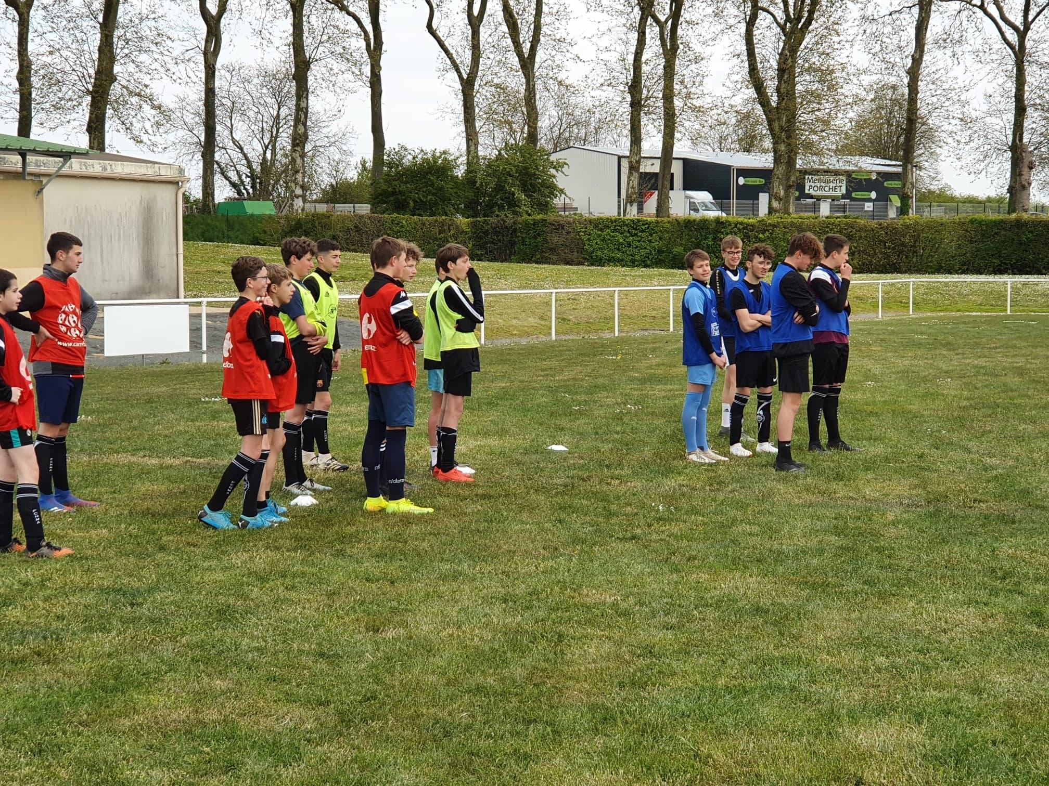
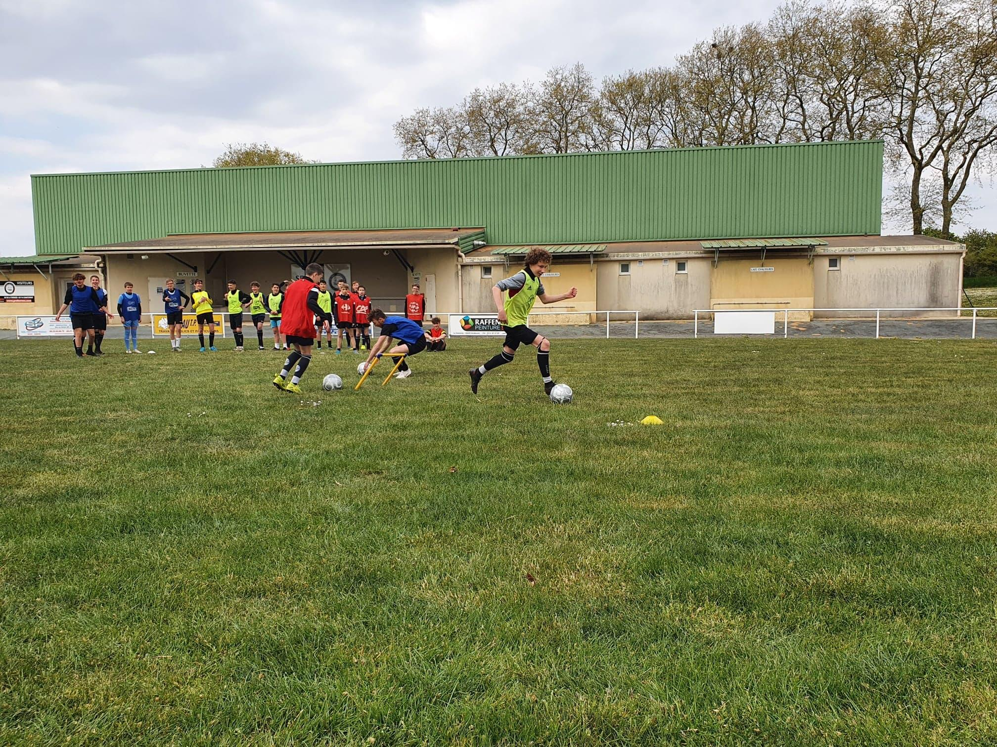
PHOTO DE L’ACTION

